Slide 1
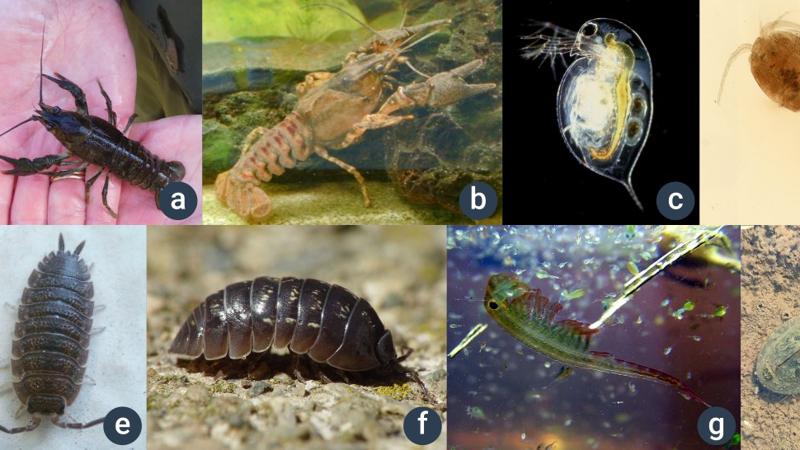
Členovci Korýši
2. podkmen

Slide 2
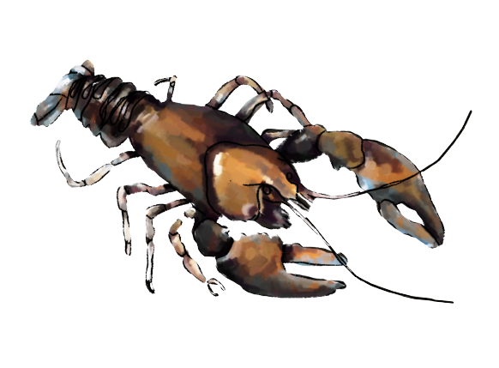
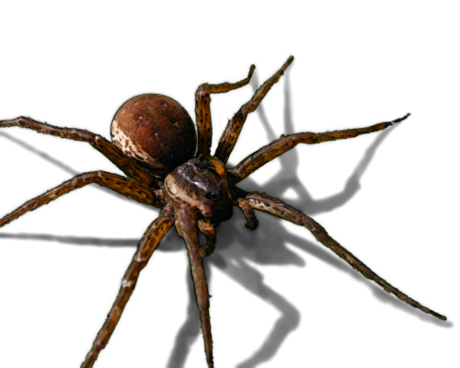
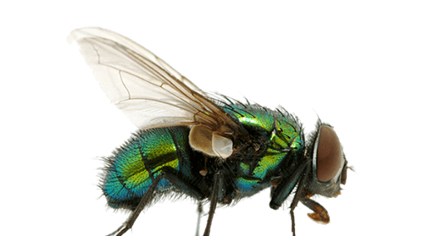
Členovci
0. Trilobiti
Pavouk, Štír, Klíště …
2. Korýši
Rak, Krab, Kreveta …
3. Vzdušnicovci
Hmyz
S proměnou dokonalou
S proměnou nedokonalou
Stonožky, Mnohonožky
1. Klepítkatci

Slide 3
Korýši
KRABI
RACI
STÍNKY
KREVETY
SVINKY
Další podkmen členovců, tělo rozmanité;
Nejvýznamnější jsou raci, krabi, perloočky, buchanky;
Život pouze ve vodním prostředí, tělo s krunýřem;
Na souši žijí pouze stínky a svinky;
Shluky drobných korýšů v moři nazýváme PLANKTON.

Slide 4
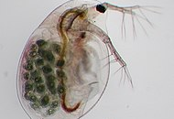
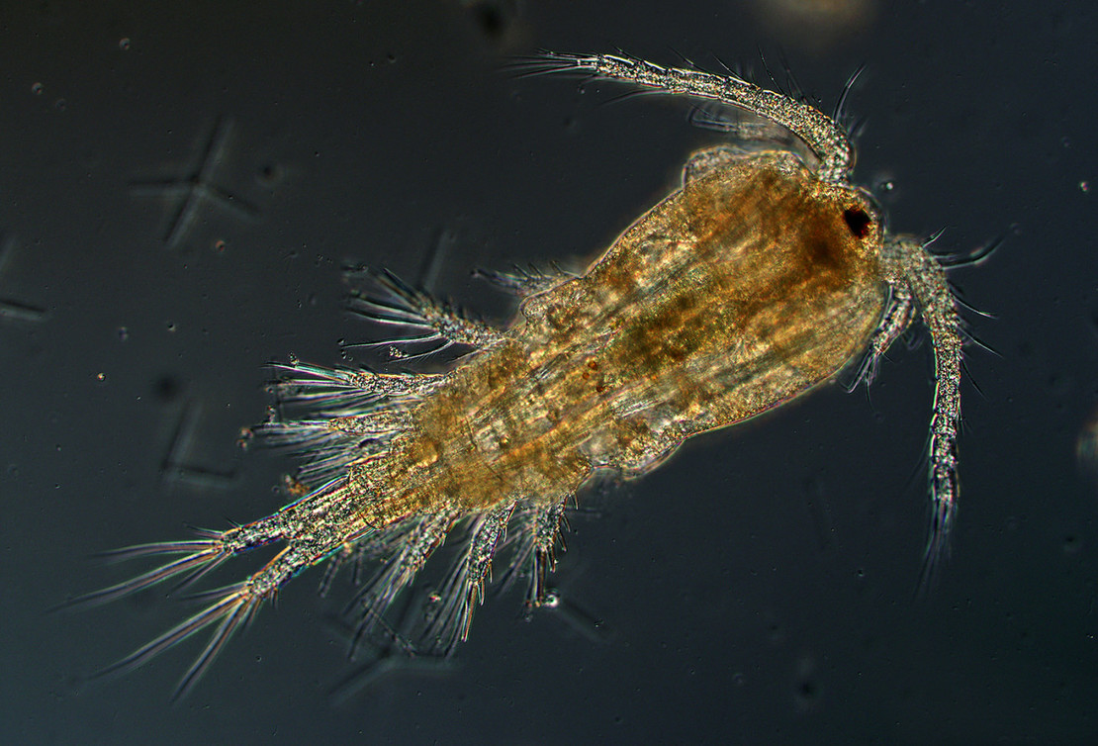
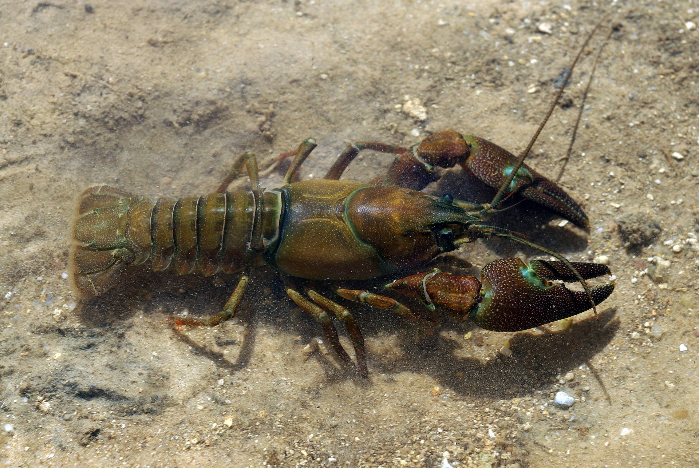
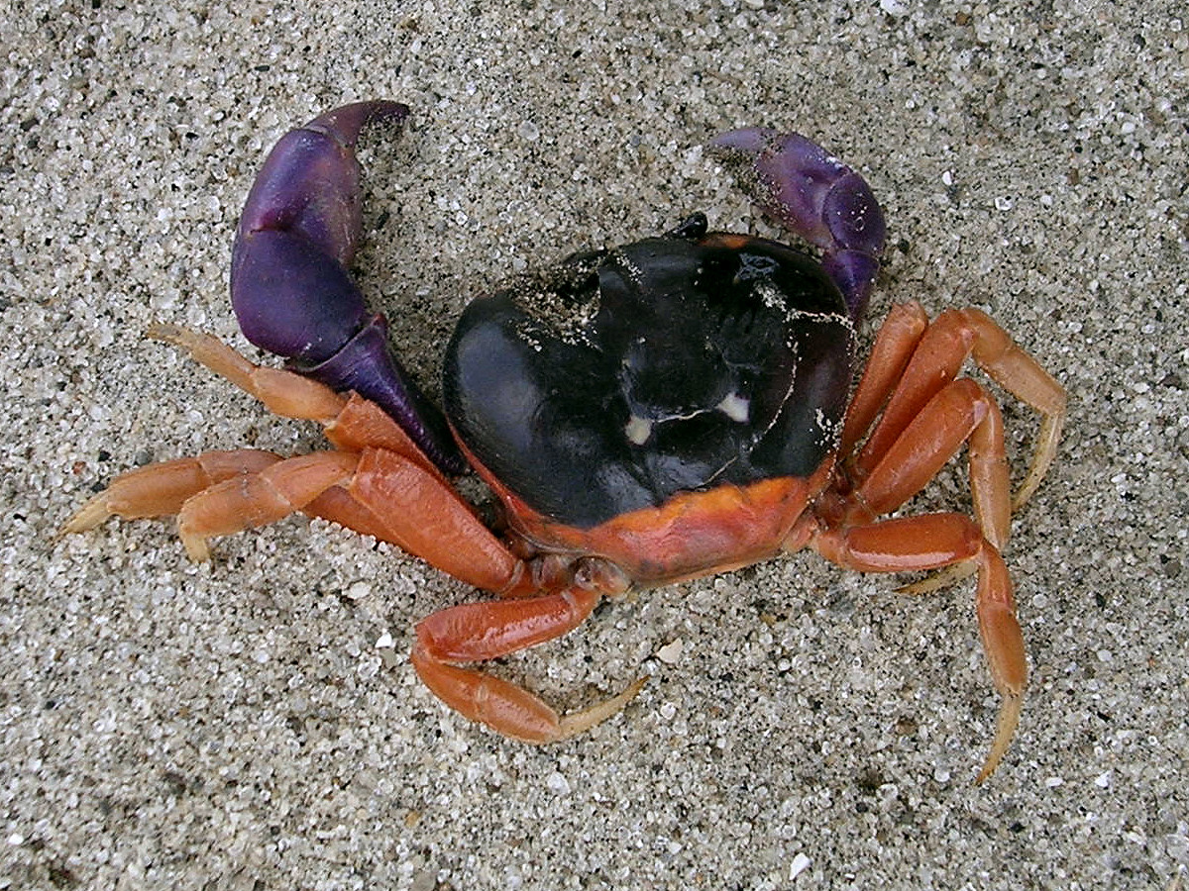
KORÝŠI
Tělo se skládá z hlavy, hrudi a zadečku;
Tělo chráněno krunýřem;
Rozlišujeme nižší a vyšší korýši;
Nižší je plankton
Vyšší krabi a raci a krevety.

Slide 5
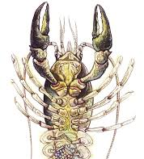
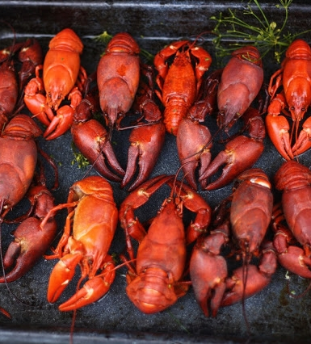
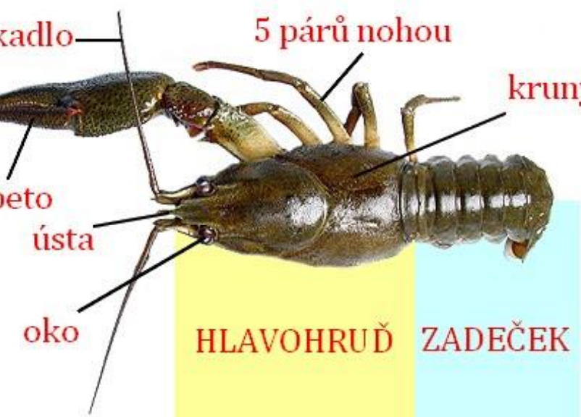
Rak říční U nás původní rak říční, kamenáč a bahenní
10 nohou na hrudi vč. klepeta;
Desetinohý korýš, pohybuje se oproti obecně šířené představě dopředu;
Má oddělené pohlaví, v zimě vajíčka, v létě se líhnou raci, dlouhý vývoj na těle samičky;
Dýchá žábrami.

Slide 6
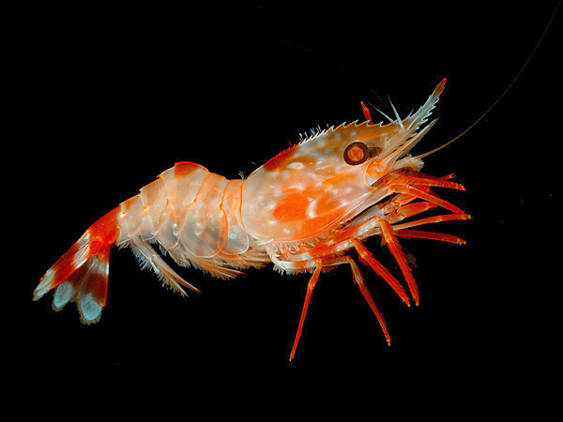
Krabi a krevety
U nás se setkáme s krabem říčním, invazívní;
Rozmnožování v brakické vodě, vázáno na moře;
Krunýř (karapax);
Loveni pro maso;
Chován v teráriích jako krab suchozemský;
Krevety jsou také drobní korýši, velmi oblíbení pro jemné maso a chuť;

Slide 7
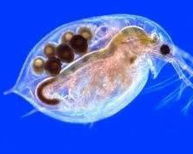
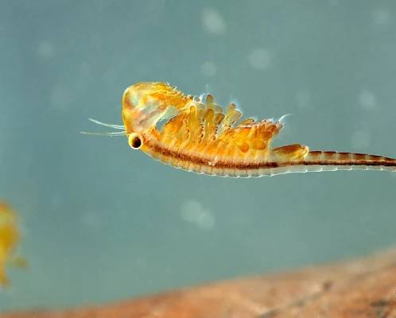
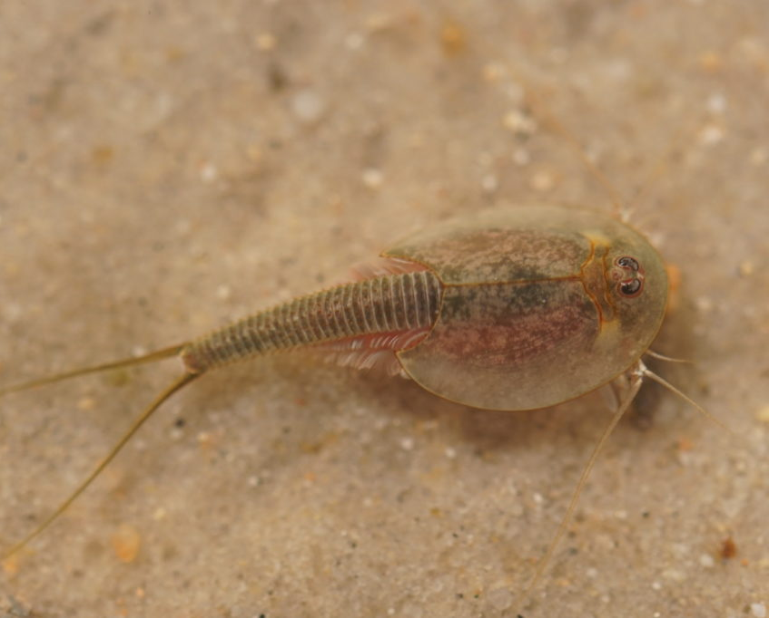
Perloočko, Listonozi, Žábronožka
Dočasné tůňky a louže
Stojaté vody
Pohybují se pomocí hrudních nožek nebo proudu
Vajíčka v bahně vydrží 3 - 5 let;
Indikátor čistoty vody.

Slide 8
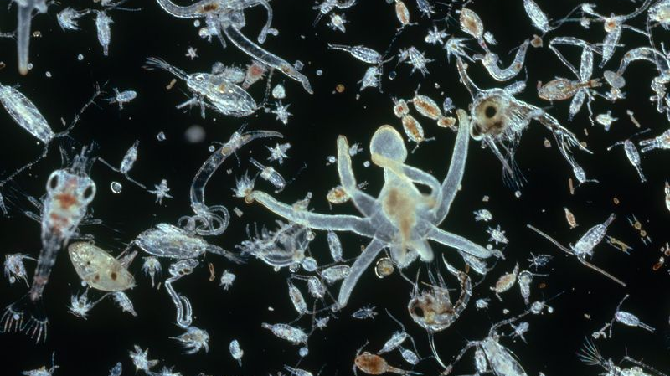
Buchanka, Vznášivka Plankton
Živí se drobnými organismy;
žijí pouze v mořích;
Pohybují se pomocí hrudních nožek nebo v proudech;
Potrava pro velryby.

Slide 9
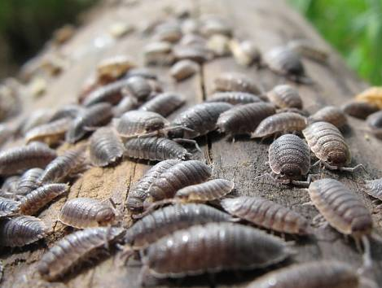
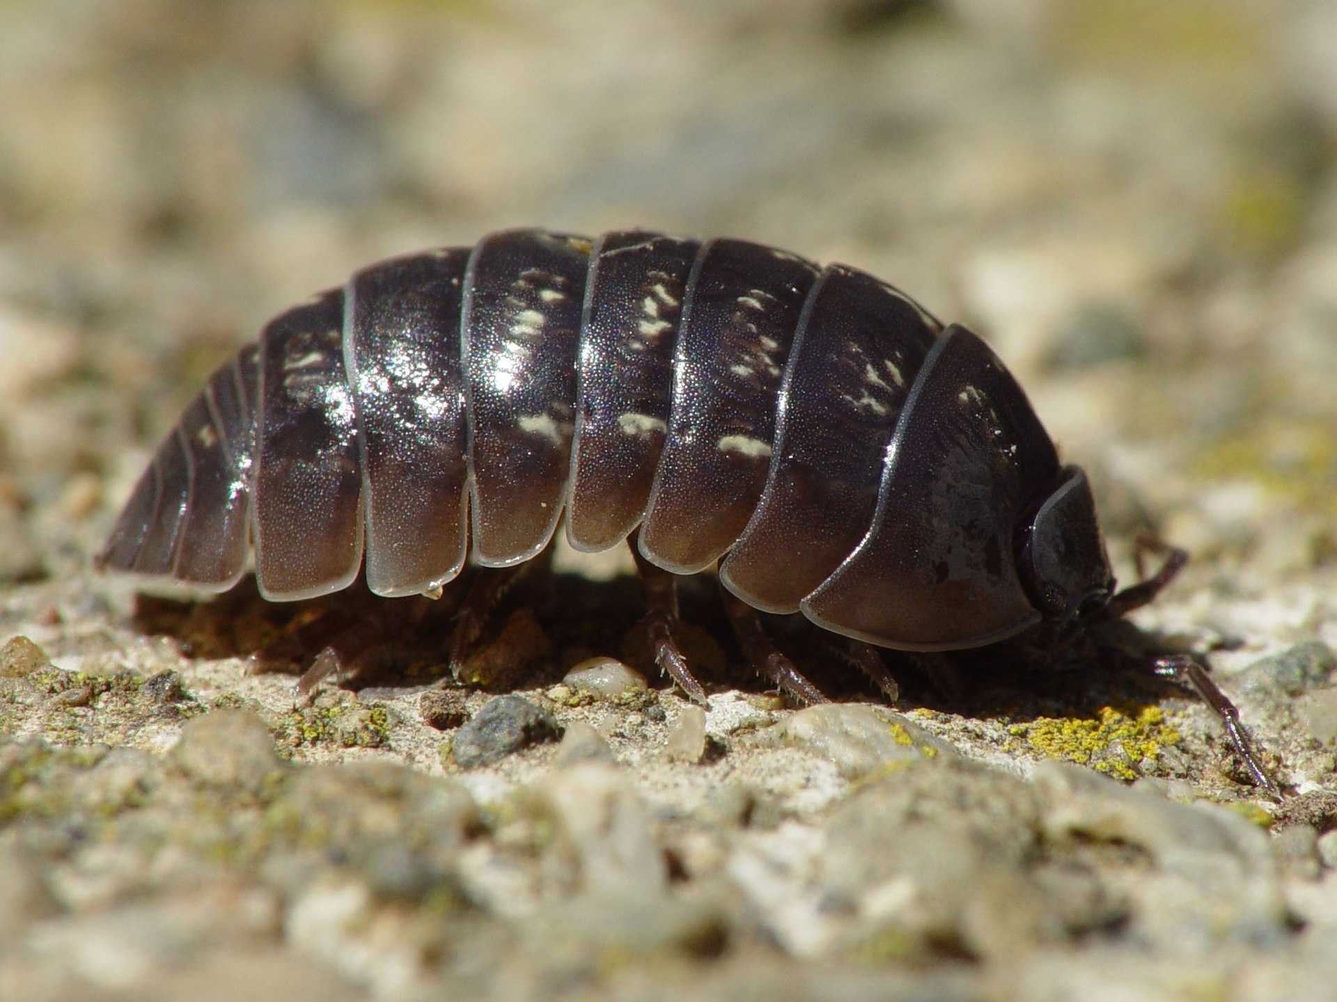
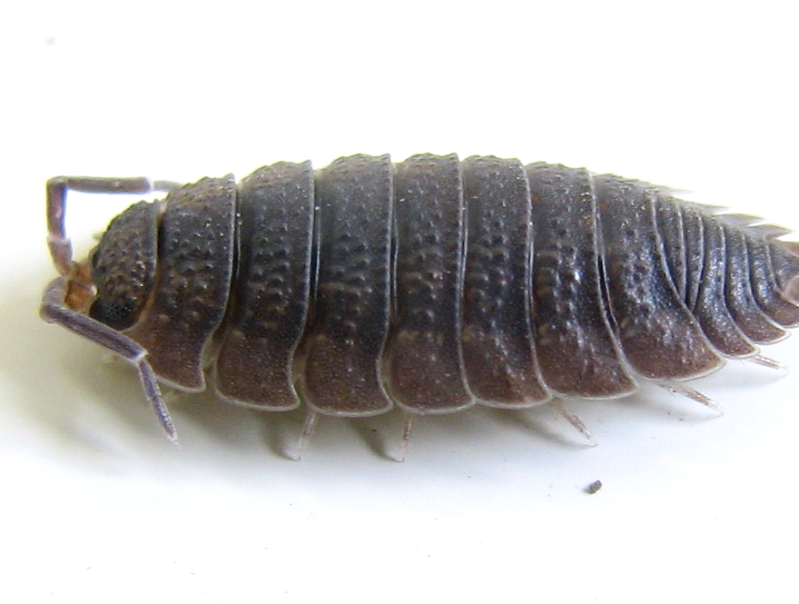
STÍNKY A SVINKY
Suchozemský korýš;
Aktivní za soumraku, pod kamenem, sklepy;
Potrava tlející rostliny;
V nebezpečí se svinou do kuličky.

